Slide 1


Slide 2

Como os Estudos Impactam o Mercado de Trabalho?

Slide 3
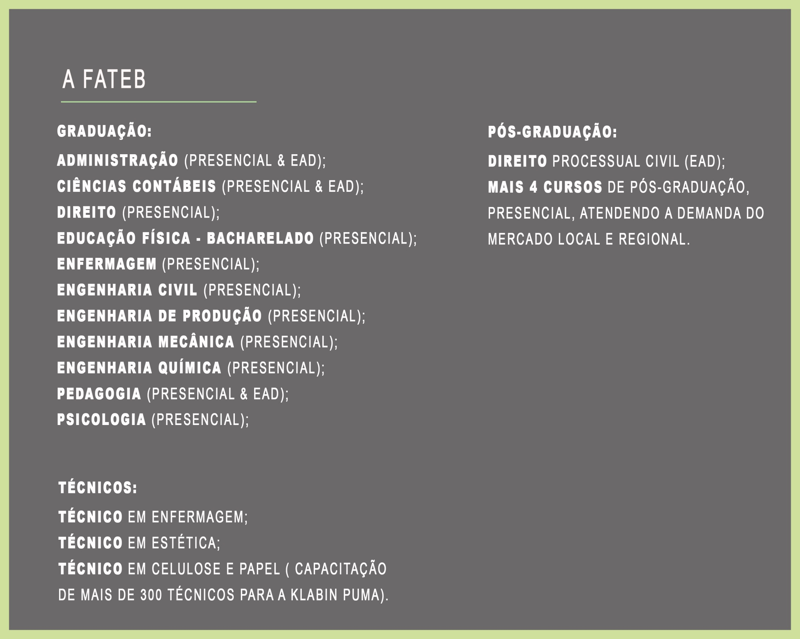
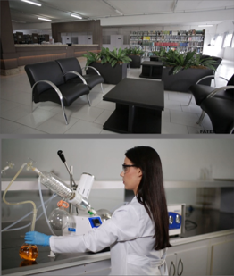

Slide 4
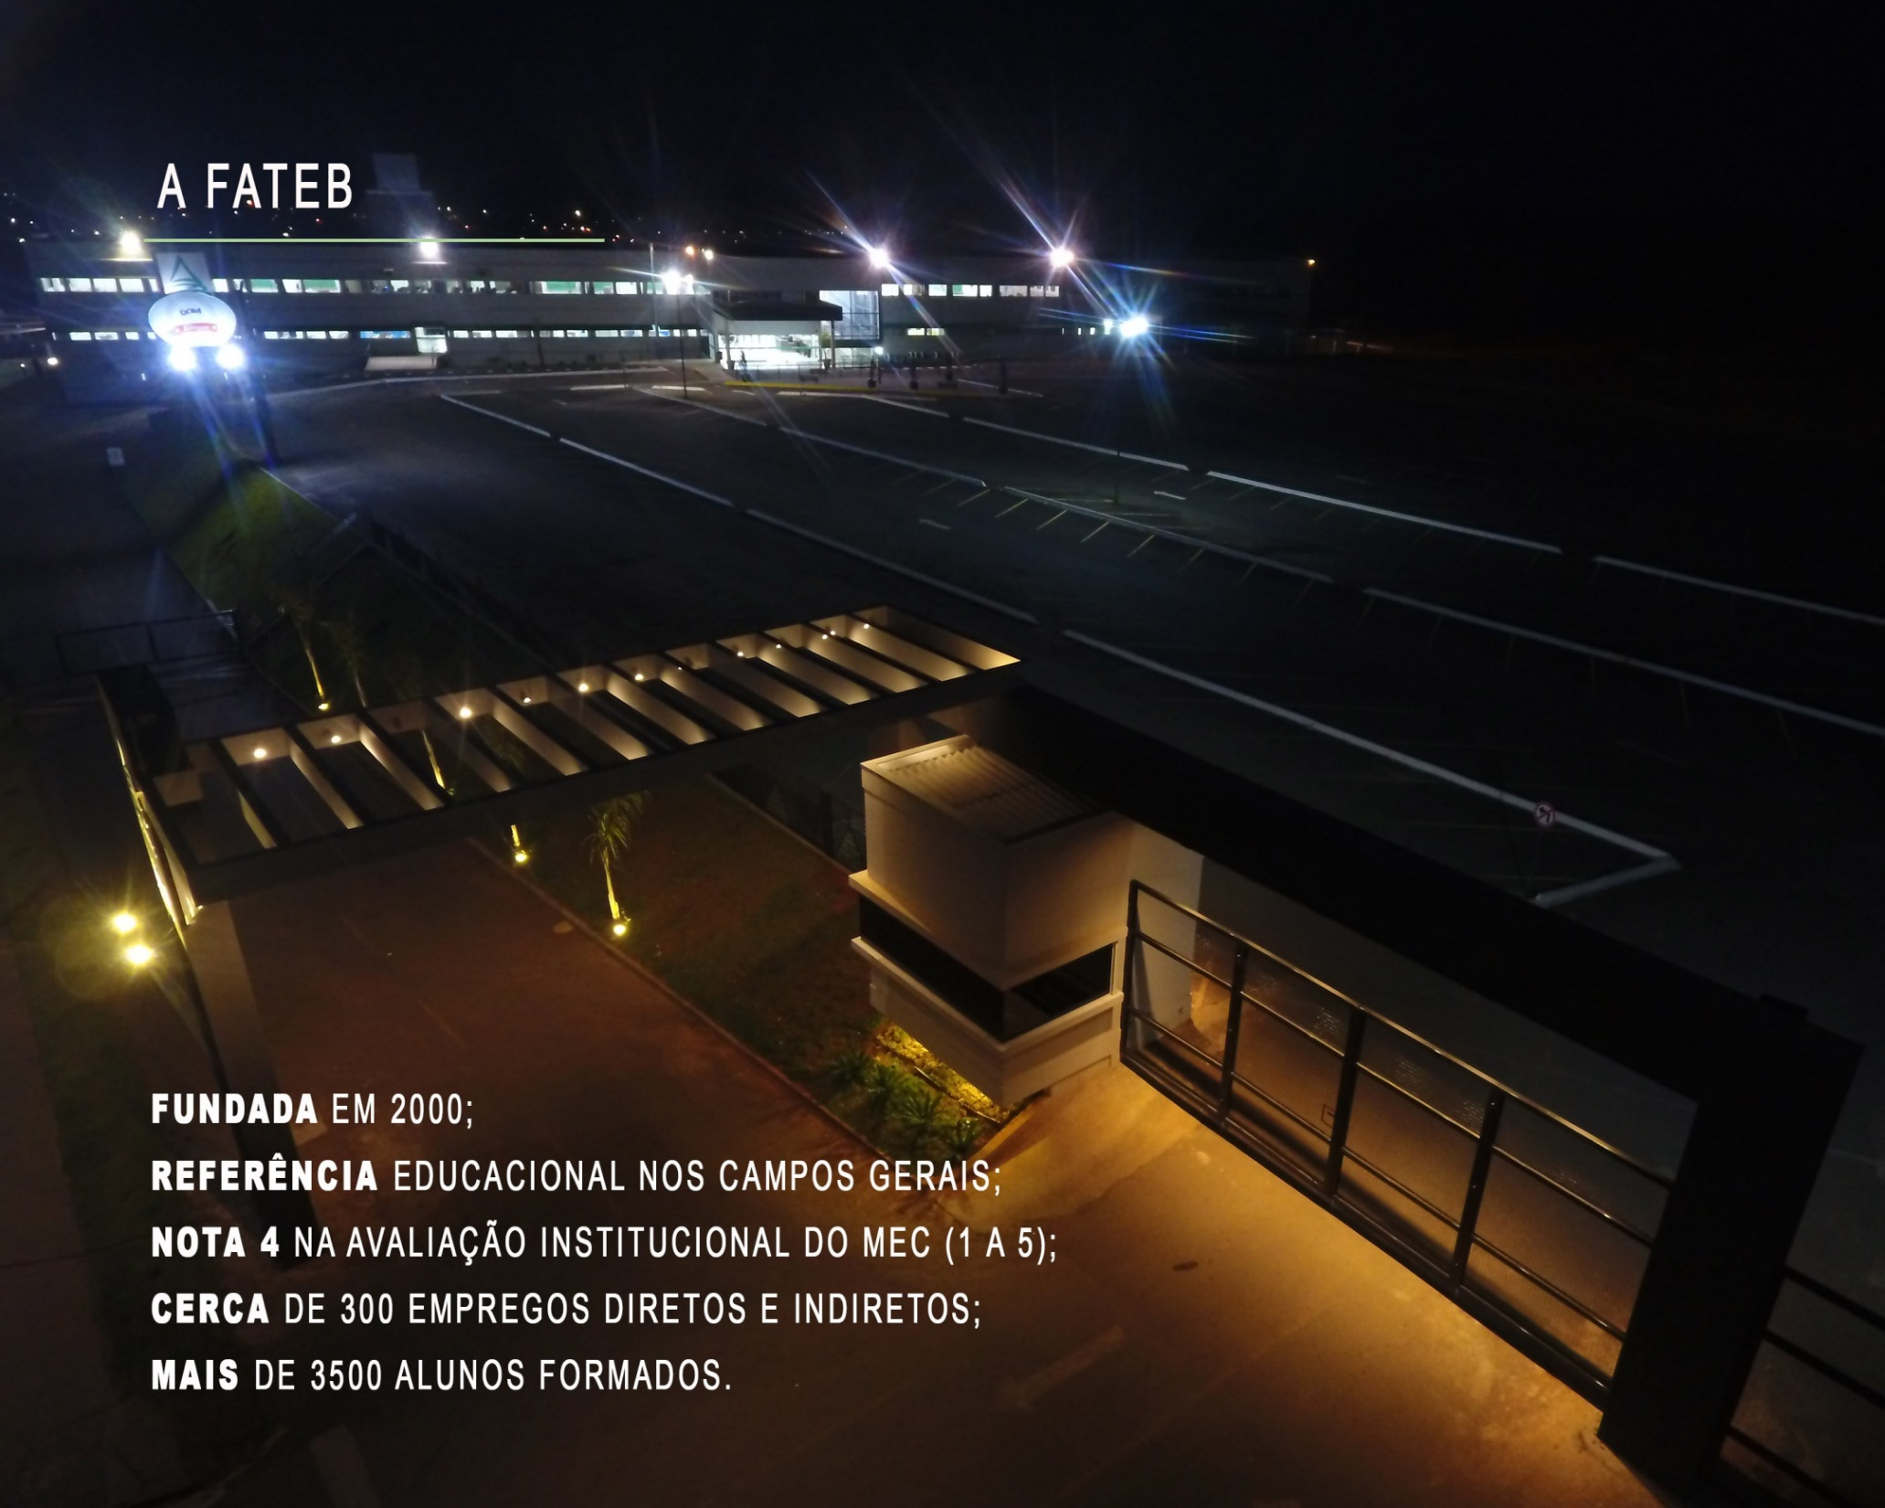

Slide 5
Apresentação da Experiência Profissional
FATEB Faculdade de Telêmaco Borba- desde 02/05/2019- Coordenadora Extensão e Estágios
BRASLUMBER INDÚSTRIA DE MOLDURAS 04/2014- 12/2018- Analista RH
PREFEITURA MUNICIPAL DE TELEMACO BORBA 02/2012 À 04/2015-técnico municipal
BRASLUMBER INDUSTRIA DE MOLDURAS 05/2011 À 02/2012- Analista RH
EMPLOYER RECURSOS HUMANOS 02/2005 À 09/2010- Analista de RH

Slide 6

Vamos pensar com a cabeça do EMPREGADOR?
Mercado de trabalho é o conjunto de oportunidades de empregos oferecidos pelas empresas públicas, privadas ou por pessoas físicas, com regras formais e informais estabelecidas para os salários, benefícios, carreira, comportamentos e, em contrapartida, a disponibilidade de profissionais que desejam ingressar neste mercado de trabalho.

Slide 7

O que eu posso fazer para ser o MELHOR?
Contextualizar os aspectos do Ensino Superior
Prepara para o mercado de trabalho
Busca desenvolver a postura de protagonista
Treina para a solução de problemas complexos

Slide 8

O que eu posso fazer para ser o MELHOR?
Empresas buscam divulgar vagas nas universidades ou preferem pessoas que estejam cursando Ensino Superior

Slide 9

O que eu posso fazer para ser o MELHOR?
Concorrência entre candidatos que estão cursando Ensino Superior e não estão cursando nada

Slide 10

O que eu posso fazer para ser o MELHOR?
A história do “CALSADOS”

Slide 11

O que eu posso fazer para ser o MELHOR?
Inicie uma carreira promissora
Melhore o rendimento financeiro
Aprenda sempre
Auxilie no desenvolvimento social
Amizade e networking
Crescimento pessoal e profissional

Slide 12


